Slide 1

The media killer
Jan Carlos Asprilla Oviedo
Esteban Felipe Guiza Piñeros

Slide 2
Table of contents
01
02
03
04
concepto del juego
Vista del juego
Fisicas del juego
Mapa y personajes

Slide 3
Concepto del juego
El personaje principal está atrapado en una nave espacial con sus compañeros de tripulación y descubre que ha sido engañado por ellos. Antes de que lo expulsen de la nave, decide acabar con cada uno de sus compañeros.
El personaje tiene que tratar de eliminar a cada uno de ellos en un tiempo límite de 3 minutos . Cada vez que encuentra a un personaje, aparece un escenario con un juego diferente (minijuego) con el objetivo de acabar con el tripulante.
Cuando queden 30 segundos para finalizar la partida , los personajes se unen y se rebelan contra el personaje principal. En ese momento, él es el que debe escapar de sus compañeros e ir a un lugar seguro para reiniciar el juego. Si no puede llegar al lugar seguro, el contador llegará a cero y el juego terminará, con el personaje siendo expulsado de la nave y finalizando el juego.

Slide 4
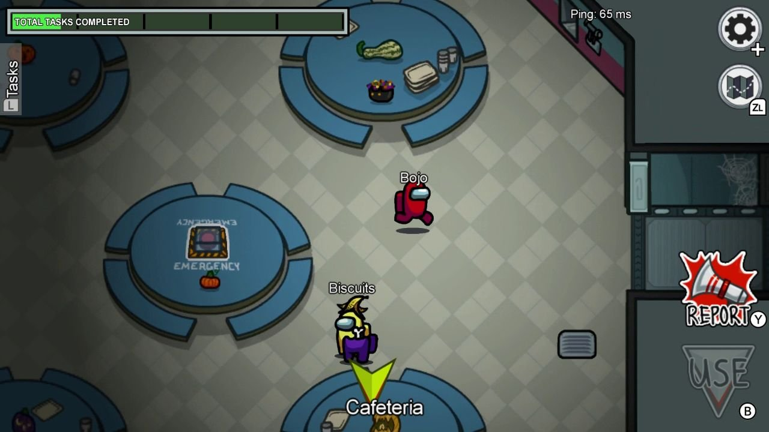
Vista del juego
El juego se implementará desde una vista en tercera persona central, donde tendrá un amplio campo de visión del entorno, cada vez que llegue a una misión, tendrá que cumplir un objetivo diferente en un minijuego, y en esos casos la vista del juego se mantendrá, como desde el principio.
Se intentará enfocar un sector de la pantalla a medida que el personaje principal se desplaza por el mapa del juego, ya que no tendrá acceso a todo el campo de visión.

Slide 5
Físicas del juego
En el juego principal no se implementará principios físicos notables, únicamente el movimiento rectillo uniforme para el desplazamiento básico del personaje y el principio acción-reacción para cuando se asesine a un enemigo.
Las implementaciones físicas se centrarán en los minijuegos que se incorporarán en la meta del personaje, los juegos serán variados y podrán tomar cualquier tipo de tema, ya que la finalidad será terminar con la vida del objetivo, pero para eso tendrá que completar el minijuego:

Slide 6
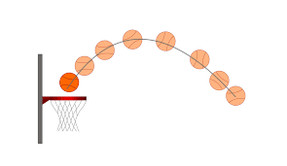
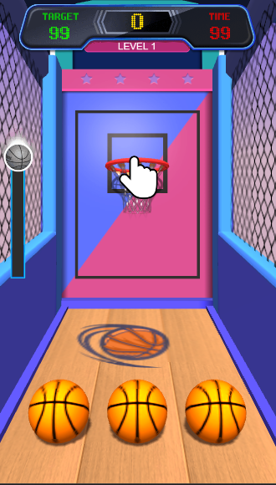
Físicas del juego
Movimiento Parabólico:
En uno de los minijuegos se espera que el personaje tenga que encestar una pelota para obtener una cantidad de puntos que le permita cumplir con el objetivo de expulsar a su compañero de la nave espacial, para eso se aplicara el movimiento parabólico.

Slide 7
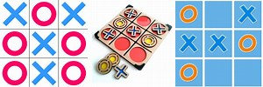
Físicas del juego
Acción-Reacción:
El juego consiste en un triqui en el cual consiste en ganarle a la maquina haciendo una fila o columna con los símbolos [x,O]

Slide 8
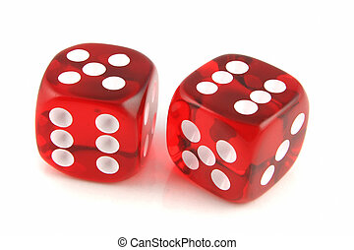
Físicas del juego
colisiones elásticas:
El juego consiste en lanzar dos dados y el que saque mayor numero gana.

Slide 9
mapa
Hospital
Snack room
Upper engine
Artillery
Reactor pile
Exploration
Security
Control
Lower engine
Power room
Repository
Media room

Slide 10
personajes
Se puede escoger entre los diferentes personajes acá mostrados y los que restes seran los enemigos que se distribuiran en el mapa

Slide 11
Blue was ejected
Una vez se acabe la partida y el personaje no elimine a todos los objetivos o pierda un mini juego aparecerá de esta manera

Slide 12
Cuando se asesine un enemigo el cuerpo debe aparecer de esta manera

Slide 13
REQUERIMIENTOS:
Determinar el diseño del entorno o el tipo de mapa del juego.
Aplicar los diseños para los personajes o los Sprite ya establecidos.
Delimitar los comando y periféricos de las señales para las acciones del personaje.
Establecer la vista generar del juego.
Determinar la interacción con los elementos del juego.
Precisar la fluides y la dinámica de los personajes durante el juego.
Ejecutar de manera efectiva los juegos adicionales dentro del programa.

Slide 14
Aplicar eficientemente las formulas físicas en los juegos que ya se han establecido.
Establecer la duración estándar de la partida , o los niveles que se le asignaran.
Determinar la cantidad de pixeles en el desplazamiento.
Establecer el ciclo de dinámica que se le ofrece al jugador y como interactuara con el usuario.
Explicar de manera clara el objetivo inicial y como ejecutarlo de manera correcta, para evitar errores.

Slide 15
Clases a implementar-ATRIBUTOS Y METODOS:
Class escenario();
Representa el mapa del juego y contiene información sobre la posición de los objetos y los jugadores.
Atributos = En esta sección utilizaremos variables que delimiten los accesos del escenario, y los objetos con los que el usuario interactuara.
Métodos = Evitar que el personaje sobrepase el escenario diseñado.
Class puente();
Representa la unión entre secciones del mapa del juego.
Atributos = Inicializar variables que delimiten extremos específicos del mapa, y lo conecten con otros escenarios.
Métodos = Conectar varios escenarios para que el usuario pueda cumplir los objetivos.

Slide 16
Class jugador();
Representa al jugador controlado por el usuario y contiene información como la posición del jugador, la dirección del movimiento, la vida, la velocidad.
Atributos = Determinar diferentes variables para especificar la distancia aproximada de desplazamiento, la información de la posición, la dirección, y la animación de Sprite en su desplazamiento.
Métodos = Aplicación de las variables para ejecutar el movimiento, coordenadas de inicio en el escenario, y aplicación de los Sprite en movimiento.
Class enemigos();
Representa a los enemigos del juego, que pueden ser controlados por la computadora. Esta clase también tiene información sobre la posición, la vida, la velocidad.
Atributos= Variables para determinar, la cantidad de enemigos, direcciones aleatorias donde irán los enemigo, o las coordenadas donde estos se encontraran.
Métodos = Aplicación de las variables para ejecutar los movimientos iniciales, la cantidad de enemigos y sus movimientos.

Slide 17
Class objeto();
Representa objetos en el juego con los cuales interactúa el personaje. Esta clase contiene información sobre la posición del objeto, la dirección, la textura..
Atributos= Precisar variables que delimiten los objetos y complementen el escenario, agregando distorsiones, singularidades y otros aspectos que enriquezcan el escenario.
Métodos = Aplicación de los objetos para crear rutas diferentes, con las que el usuario interactuar dentro del escenario.
Class juego();
Contiene información general sobre el estado actual del juego, como el puntaje, la cantidad de enemigos, el tiempo transcurrido.
Atributos= Variables que contabilicen la duración del juego, la cantidad de objetivos y su cumplimiento durante el juego.
Métodos = Aplicación de los métodos del juego, la distribución de objetivos dependiendo del tiempo limite, y el tiempo transcurrido.

Slide 18
Void actualizar_juego();
Se encarga de generar la actualización del juego cuando se elimine un enemigo.
Atributos= Determinar variables que dominio privado donde se actualicen contantemente, con el cumplimiento de los objetivos principales.
Métodos = Reacondiciona la variables principales que determinar la fluidez o dirección del juego, para siempre al usuario cumpliendo el objetivo siguiente.
Class focus();
Representa la visión general que va a tener el personaje cuando se desplace.
Atributos= Determinar variables que contengan coordenadas actualizadas contantemente de la posición central del personaje del usuario, y otros atributos que contemplen un margen especifico del escenario.
Métodos = Aplica un tipo de zoom dentro del escenario en cualquier parte donde se mueva el personaje del usuario, de esta forma se detallara mas su movimiento.

Slide 19
Void muerte_jugador();
Se encarga de validar si el jugador ya perdió o murió y si perdió o murió le indique un anuncio y se cierre el juego.
Atributos= Determinar variables del usuario que determinen la vida del personaje y si excede sus variables de vida, se anunciara el fracaso del objetivo y su reinicio.
Métodos= Accionar un anuncio del cumplimiento de la muerte del usuario, y aplicar el Sprite de su derrota para proseguir con el reinicio.
Void muerte_enemigo();
Se encarga de verificar la muerte del enemigo y cambiar el Sprite por el de cuerpo muerto.
Atributos= Determinar variables del usuario que determinen si cumplió con objetivo de acabar con los enemigos del juego.
Métodos= Accionar un anuncio del cumplimiento de la muerte del enemigo, y aplicar el Sprite de su victoria para proseguir con el siguiente.

Slide 20
void actualizar_cronometro();
Se encarga de ir modificando el tiempo del juego.
Atributos=Variable especifica en tiempo real que contabilice la duración de la ejecución del juego desde su inicio hasta su finalización.
Métodos=Medir especificadamente el tiempo de inicialización del programa.
void inicializar_juego();
Se encarga de iniciar el juego desde cero
Atributos=Botón o periférico que inicie el proceso de ejecución de todo el código, y los programas necesario para su desarrollo.
Métodos=Procesamiento o inicialización de las variable necesarias para su funcionamiento.
Class mini_juego();
Contiene los diferentes mini-juegos que se van a implementar.
Atributos: Variables especificas para cada mini-juego y proceso de ejecución.
Métodos: Ejecución de un proceso alterno, al programa principal.

Slide 21
Librerías de qt a utilizar
Para poder llevar a cabo la implementación de manera correcta del juego se deben implementar librerías externas al lenguaje c++ que solo se pueden usar en el framework QT
Estas librerías son:
QGraphicsPixmapItem:
se utiliza para mostrar y manipular imágenes en un entorno gráfico. Proporciona una representación gráfica de una imagen (mapa de píxeles) dentro de una escena de gráficos en Qt. Permite cargar imágenes desde archivos o crearlas dinámicamente, y luego colocarlas y transformarlas en una escena para su visualización o interacción con el usuario.
Qobject:
agrega funcionalidad esencial para el desarrollo de aplicaciones, como la gestión de eventos, señales y ranuras, administración de memoria y otras características de programación orientada a objetos.
QGraphicsItem:
permite la creación, manipulación y visualización de elementos gráficos en una escena en 2D, ofreciendo un amplio conjunto de características para el desarrollo de aplicaciones interactivas y gráficas.

Slide 22
QMainWindow:
Es la ventana principal de la interfaz grafica la cual maneja el tamaño y la posición de la ventana, la gestión de eventos de ventana, el soporte para la personalización de la interfaz de usuario y otras funcionalidades relacionadas con la ventana principal de la aplicación.
QGraphicsScene:
proporciona un entorno de dibujo en 2D donde se pueden colocar, manipular y gestionar objetos gráficos. Actúa como un escenario virtual en el que se desarrolla la representación y la interacción de los elementos gráficos utilizados en una aplicación.
QGraphicsView:
ofrece una interfaz de visualización para la escena gráfica, permitiendo al usuario desplazarse y hacer zoom en la escena, así como interactuar con los objetos gráficos mediante eventos de entrada, como clics del mouse o pulsaciones de teclas.
QKeyEvent:
Se utiliza para capturar y manejar la entrada del teclado en una aplicación Qt, permitiendo la implementación de la lógica relacionada con eventos de teclado en la interfaz de usuario.
Qtimer:
permite programar la ejecución de tareas o acciones en intervalos de tiempo regulares

Slide 23
Qapplication:
representa la aplicación en una interfaz gráfica de usuario. Se encarga de la inicialización, gestión del bucle de eventos y configuración de la aplicación Qt, así como de la integración con el sistema operativo. Es un componente fundamental para el desarrollo de aplicaciones Qt con una interfaz gráfica de usuario.
QCoreApplication:
Representa la aplicación en una aplicación de línea de comandos o una aplicación Qt sin interfaz gráfica. Se encarga de la inicialización, gestión del bucle de eventos y configuración básica de la aplicación en modo de línea de comandos. Es un componente fundamental para el desarrollo de aplicaciones Qt en contextos sin interfaz gráfica de usuario.
Qdebug
proporciona una forma sencilla de imprimir mensajes de depuración en la consola o salida de depuración durante el desarrollo de una aplicación. Es una herramienta útil para mostrar información relevante sobre el estado y el flujo de ejecución del programa, lo que facilita la identificación y solución de problemas.
Qpainter:
se utiliza para realizar operaciones de dibujo y pintura en widgets y dispositivos de salida. Proporciona una interfaz sencilla para dibujar formas, texto, imágenes y otros elementos gráficos, y ofrece opciones de relleno, transformaciones y composición.

Slide 24
Thanks!

